Slide 1
Животноводство в России
Выполнила:
Динара Мамедова
Студентка 4 курса
Гео-101

Slide 2
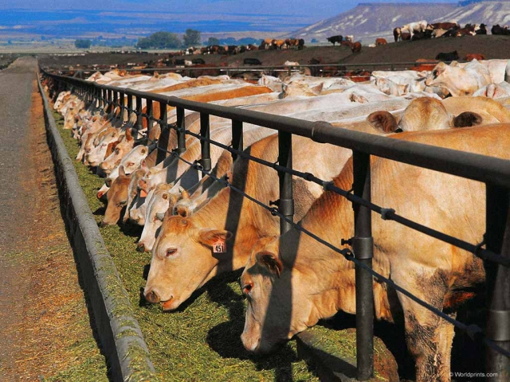
Животноводство является одной из главных составляющих всего агропромышленного комплекса России, оно дает более 60 % продукции сельского хозяйства России и его доля постоянно растет.

Slide 3
.
Животноводство
скотоводство (разведение крупного рогатого скота)
овцеводство
свиноводство
птицеводство
коневодство
козоводство
верблюдоводство
яководство
мараловодство
оленеводство
пчеловодство
пушное звероводство
прудовое рыболовство

Slide 4
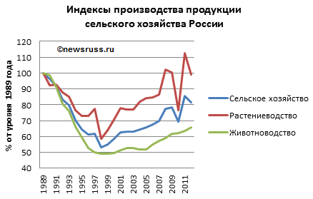

Slide 5
Факторы размещения производства
На размещение животноводства природные факторы влияют посредством кормовой базы.
От природно-климатических условий сильно зависит пастбищное животноводство.
Наличие пастбищ, размеры, состав растительности и продолжительность периода их использования.

Slide 6
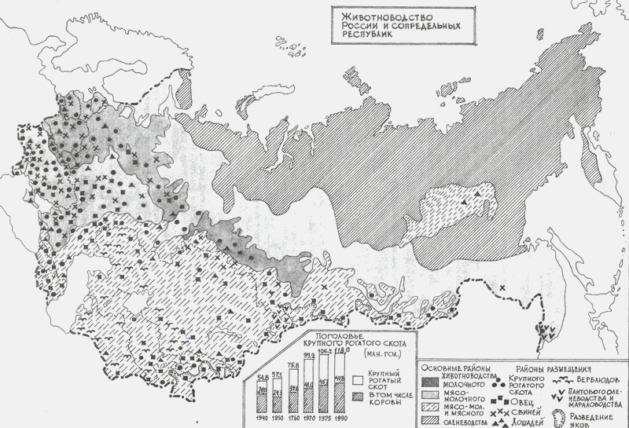

Slide 7
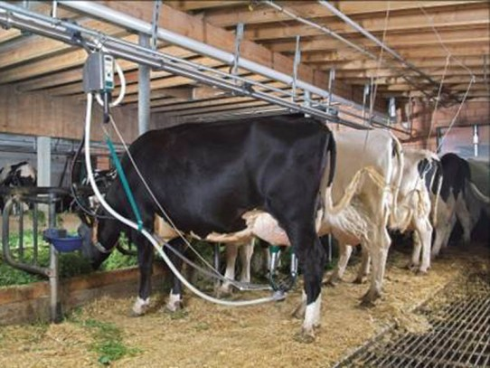
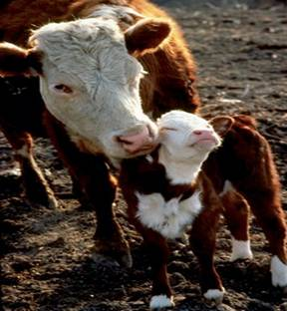
Крупный рогатый скот обладает наивысшей молочной продуктивностью В мясном балансе страны говядина и телятина занимают более 40%

Slide 8
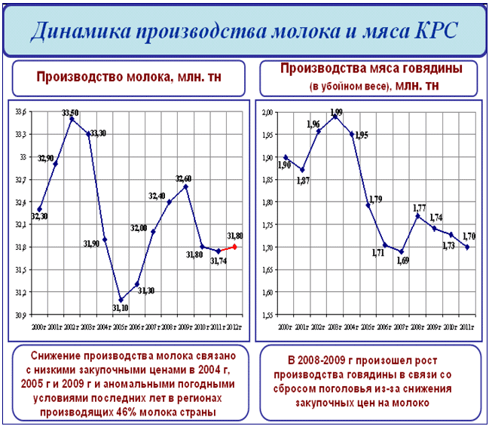

Slide 9
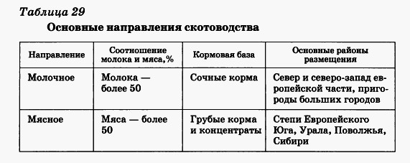

Slide 10
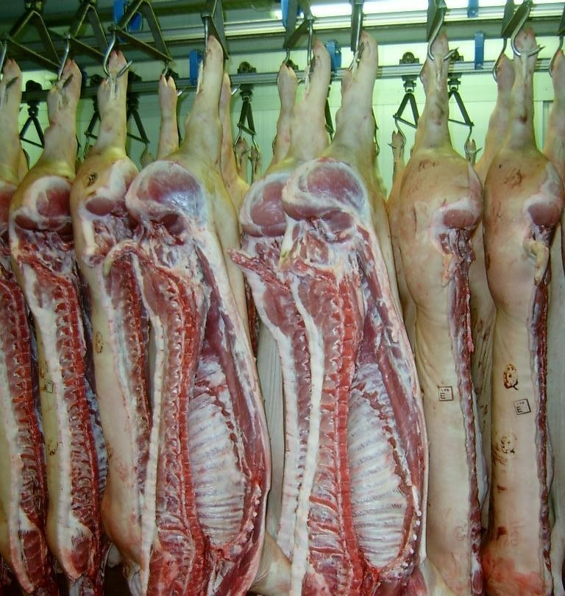
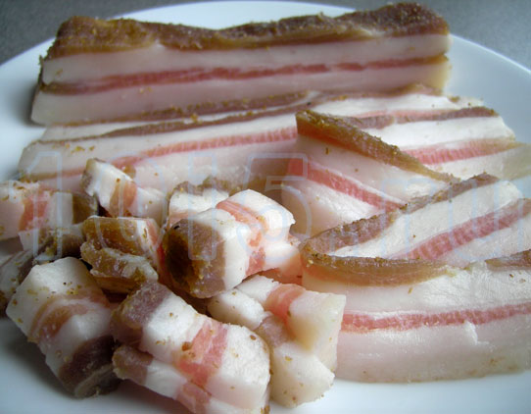
Свиноводство является одной из наиболее продуктивных и скороспелых отраслей животноводства. Основная продукция свиноводства - мясо и сало

Slide 11
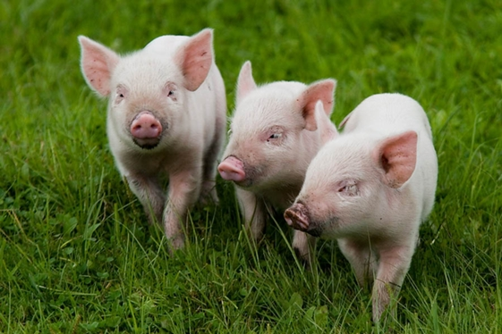
В Российской федерации основными районами являются Северо-Кавказский, Поволжский, Центрально-Черноземный экономические районы. В этих трёх районах сосредоточена почти треть поголовья свиней в стране..

Slide 12
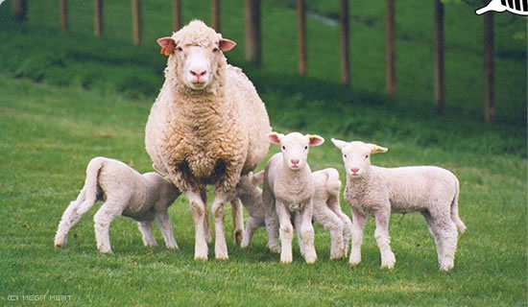
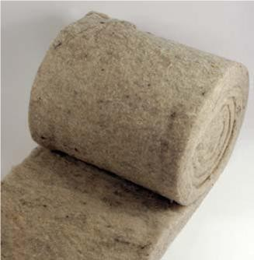

Овцеводство является важной отраслью животноводства, которая дает многоотраслевую и ценную продукцию: мясо, сало, молоко, а также шерсть, меховое и шубные овчины, смушки и кожу.

Slide 13
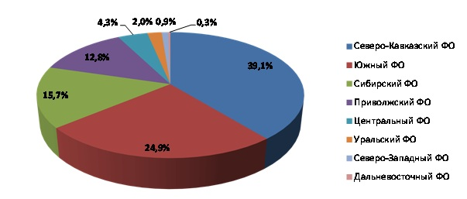
Основные показатели овцеводства и козоводства в России.

Slide 14
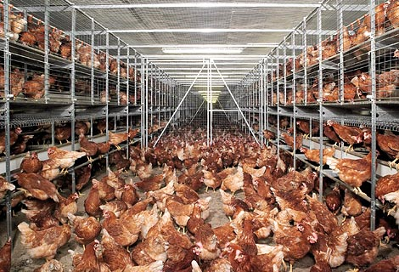
Птицеводство обеспечивает население высокопитательными диетическими продуктами питания, а легкую промышленность - ценным сырьем

Slide 15
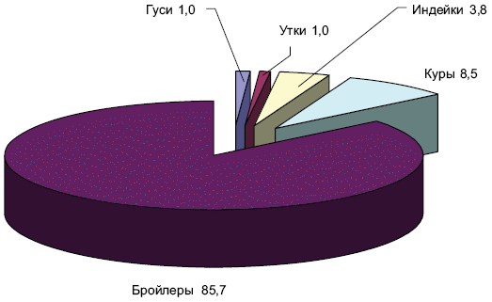
Промышленное птицеводство России

Slide 16
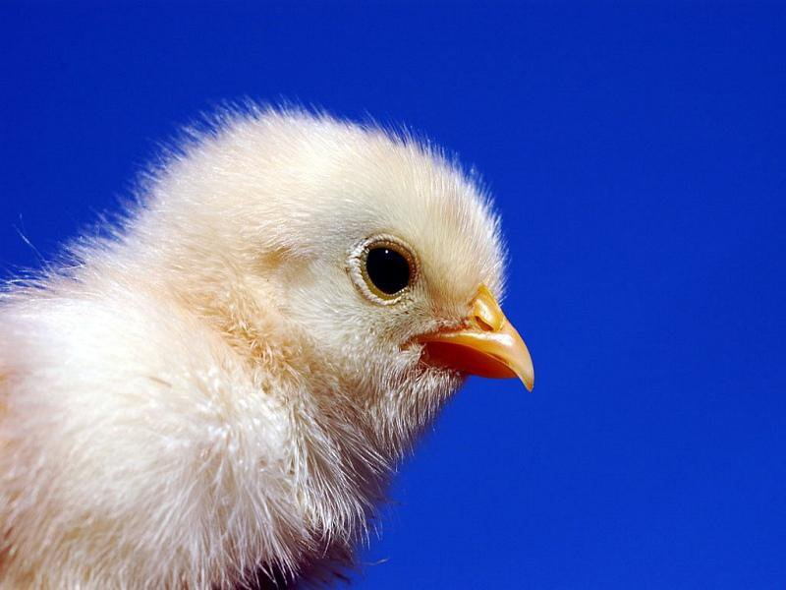
Большая часть сосредоточена в южных районах: Северный Кавказ, юг Центрального Черноземья, Поволжье

Slide 17
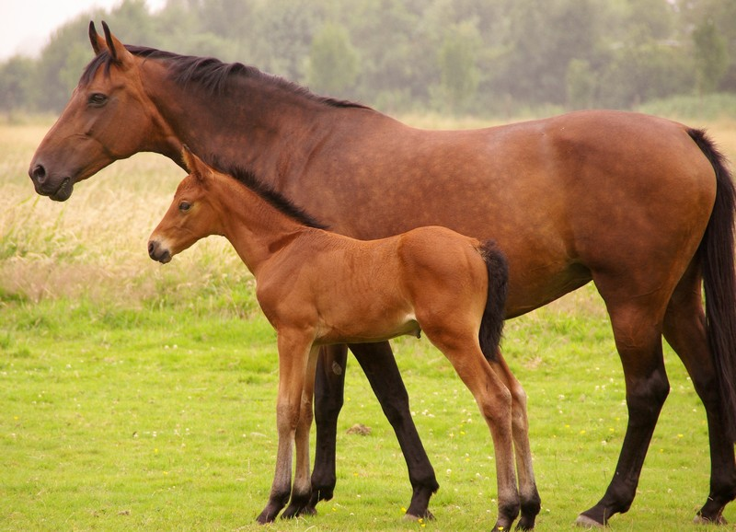
Коневодство
Лошадь – универсальное сельскохозяйственное животное, обладающее разносторонними свойствами, полезными для человека.

Slide 18
Основные районы коневодства России:
Север
Центр
Южный Урал
Северный Кавказ

Slide 19
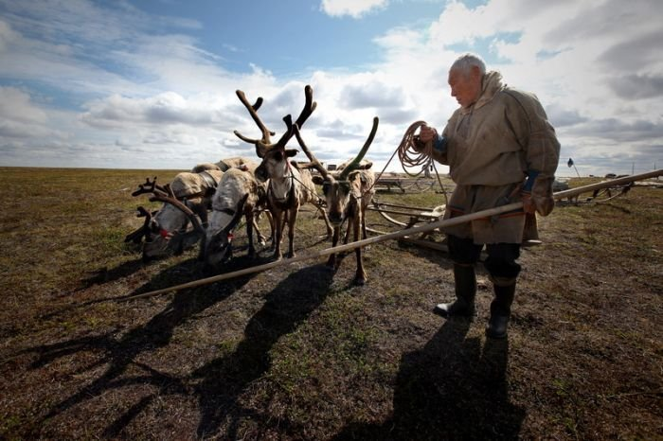
Оленеводство
Северное оленеводство - это единственная отрасль сельского хозяйства, в которой занято все коренное население Севера, и отрасль более всего подвержена угрозам промышленного освоения.

Slide 20
Проблемы животноводства
недостаточного государственного финансирования животноводческого хозяйства
КРС требует больших площадей
переувлажненность и заболоченность земельмелкоконтурность угодий
дефицит трудовых ресурсов на селе
недостаточная оснащенность техникой сельскохозяйственных предприятий
низкий уровень социального благоустройства села
слабое развитие инфраструктуры

Slide 21
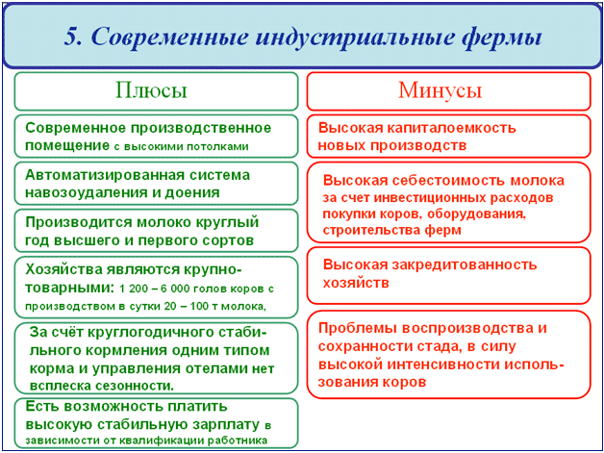

Slide 22
Животноводство в России сегодня находится на пороге больших перемен. Если в течение последнего десятилетия показатели производства в сфере птицеводства и свиноводства неизменно росли, в то время как в индустрии производства говядины они были плавающими, то в течение периода 2014–2020 гг. никто не может поручиться, что ситуация будет обстоять также.

Slide 23
Литература
Данкверт С., Дунин И., Гарай В., Суслина Е. Свиноводство сегодня и завтра. // Животноводство в России. - 2003. - №10.
http://www.voronova-on.ru- образовательный сайт Вороновой О.Н.
http://www.geoglobus.ru- геолого-географическое обозрение
http://www.zzr.ru- научно-практический журнал
http://www.myaso-portal.ru- портал о животноводстве
http://biofile.ru- научно-информационный журнал

Slide 24
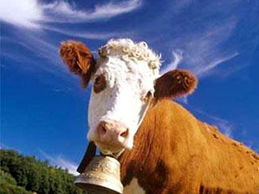
Спасибо за внимание!!!

